Slide 1
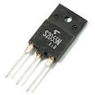
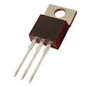
সবাইকে স্বাগতম

Slide 2
দাখিল নবম দশম শ্রেণি
বিষয়: পদার্থ বিজ্ঞান
অধ্যায়: ত্রয়োদশ
সময়: ৪৫ মিনিট
মোঃ আমিনুল ইসলাম
সিনিয়র শিক্ষক
চাঁদপুর আহমাদিয়া ফাযিল মাদরাসা।
মোবাইল নং ০১৯১১২৭২৪৩৭

Slide 3
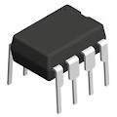
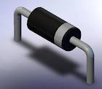
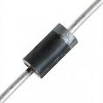

Slide 4
ইলেকট্রনিক্স

Slide 5
এই পাঠ শেষে শিক্ষার্থীরা…
অর্ধপরিবাহী ও তার প্রকারভেদ করতে পারবে;
N-টাইপ ও P-টাইপ অর্ধপরিবাহী বলতে পারবে;
PN-জংশন ডায়োড ব্যাখ্যা করতে পারবে;
ফরোয়ার্ড ও রিভার্স বায়াস ব্যাখ্যা করতে পারবে।

Slide 6
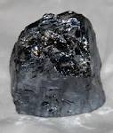
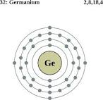
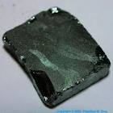
Ge
si
si
Ge

Slide 7
অর্ধপরিবাহীঃ যে সব পদার্থের তড়িৎ পরিবাহীতা কন্ডাকটরের তুলনায় কম কিন্তু অন্তরক হতে বেশী তাদেরকে অর্ধ পরিবাহী পদার্থ বলে। অর্ধ পরিবাহী পদার্থের যোজন ব্যান্ডে সাধারণতঃ ৪টি ইলেকট্রন থাকে। যেমনঃ জার্মেনিয়াম, সিলিকন ইত্যাদি। অর্ধপরিবাহী পদার্থের যোজন ব্যান্ড ও পরিবহন ব্যান্ডের মধ্যে সামান্য শক্তি ব্যবধান থাকে। সেমিকন্ডাকটরের পরিবহন ব্যান্ড প্রায় খালি থাকে। পরম শূণ্য তাপমাত্রায় সেমিকন্ডাকটর অপরিবাহীর ন্যয় আচরণ করে। তাপমাত্রা বৃদ্ধির সাথে সাথে কন্ডাকশন ব্যান্ডে ইলেকট্রনের সংখ্যা বৃদ্ধি পায় ও সেমিকন্ডাকটরের তড়িৎ পরিবাহীতা বৃদ্ধি পায়। উপযুক্ত ভেজাল দ্রব্য মিশিয়ে অর্ধপরিবাহীর তড়িৎ পরিবাহীতা বৃদ্ধি করা যায়।

Slide 8
অর্ধপরিবাহী
SI
SI
SI
SI
SI
SI
SI
SI
SI
SI

Slide 9
শুদ্ধ অর্ধপরিবাহী
SI
SI
SI
SI
SI
SI
SI
SI
SI
SI

Slide 10
অশুদ্ধ অর্ধপরিবাহী
Free electron
SI
SI
SI
SI
SI
As
SI
SI
SI
SI

Slide 11
N-টাইপ অর্ধপরিবাহী
Free electron
SI
SI
SI
SI
SI
As
SI
SI
SI
SI

Slide 12
P-টাইপ অর্ধপরিবাহী
Hole
SI
SI
SI
SI
SI
B
SI
SI
SI
SI

Slide 13
PN-জংশন ডায়োড
P
N

Slide 14
আমরা ভিডিওটি দেখি

Slide 15
ফরোয়ার্ড বায়াস
P
N

Slide 16
রিভার্স বায়াস
P
N

Slide 17
দলীয় কাজঃ ১০ মিনিট
চিত্র একে বায়াসিং দেখাও।
অর্ধপরিবাহী গুলোর ধর্ম লিখ।

Slide 18
মূল্যায়নঃ
অর্ধ পরিবাহীর একটি ধর্ম বল।
ডায়োড কিভাবে গঠিত হয়?
রিভার্স বায়াসে ঘাটতি স্তর বেশী হয় কেন?

Slide 19
বাড়ির কাজঃ
N-টাইপ ও P-টাইপ অর্ধপরিবাহীর তুলনামূলক আলোচনা ।

Slide 20
সবাইকে ধন্যবাদ

